Slide 1

KHOA CÔNG NGHỆ THÔNG TIN,
TRƯỜNG ĐẠI HỌC CÔNG NGHIỆP HÀ NỘI
TIẾP CẬN KHÁCH HÀNG TRỰC TUYẾN
Tiếp cận và kết nối với khách hàng trên toàn cầu thông qua internet
LẬP TRÌNH WEB BẰNG PHP
Lý do chọn đề tài
TIẾT KIỆM THỜI GIAN VÀ CHI PHÍ DI CHUYỂN
ĐỀ TÀI: XÂY DỰNG WEBSITE BÁN MÁY ẢNH
Khách hàng có thể mua sắm tại nhà mà không cần phải đến tận cửa hàng.
GVHD: Phạm Thế Anh
Nhóm: 1
TRẢI NGHIỆM MUA SẮM TỐT HƠN
Bạn có thông tin chi tiết về các sản phẩm, đánh giá từ khách hàng, hướng dẫn sử dụng và các tính năng đặc biệt

Slide 2


TIẾP CẬN KHÁCH HÀNG TRỰC TUYẾN
Tiếp cận và kết nối với khách hàng trên toàn cầu thông qua internet
Lý do chọn đề tài
TIẾT KIỆM THỜI GIAN VÀ CHI PHÍ DI CHUYỂN
Khách hàng có thể mua sắm tại nhà mà không cần phải đến tận cửa hàng.
TRẢI NGHIỆM MUA SẮM TỐT HƠN
Bạn có thông tin chi tiết về các sản phẩm, đánh giá từ khách hàng, hướng dẫn sử dụng và các tính năng đặc biệt
Tóm tắt về ngôn ngữ lập trình PHP
PHP (viết tắt của "PHP: Hypertext Preprocessor") là một ngôn ngữ lập trình phía máy chủ (server-side scripting language) được sử dụng rộng rãi để phát triển các ứng dụng web động và tương tác với cơ sở dữ liệu. Đây là một ngôn ngữ mã nguồn mở, có khả năng tích hợp tốt với HTML và dễ dàng triển khai trên nhiều nền tảng hệ thống

Slide 3

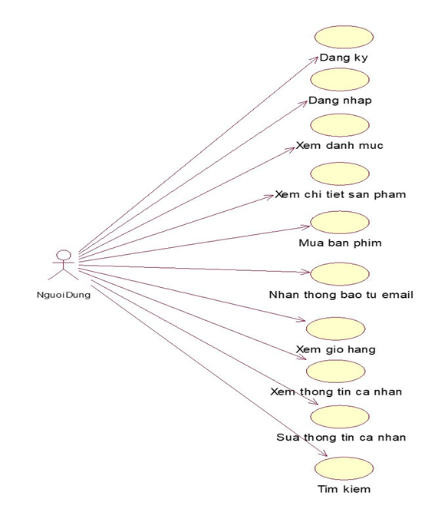
Các use case chính của trang web
Đăng ký
Đăng nhập
Xem danh mục
Xem chi tiết sản phẩm
Mua máy ảnh
Nhận thông báo từ email
Xem giỏ hàng
Xem thông tin cá nhân
Sửa thông tin cá nhân
Tìm kiếm
Tóm tắt về ngôn ngữ lập trình PHP
PHP (viết tắt của "PHP: Hypertext Preprocessor") là một ngôn ngữ lập trình phía máy chủ (server-side scripting language) được sử dụng rộng rãi để phát triển các ứng dụng web động và tương tác với cơ sở dữ liệu. Đây là một ngôn ngữ mã nguồn mở, có khả năng tích hợp tốt với HTML và dễ dàng triển khai trên nhiều nền tảng hệ thống

Slide 4

Các giao diện, chức năng của web site bán máy ảnh
Các use case chính của trang web
Đăng ký
Đăng nhập
Xem danh mục
Xem chi tiết sản phẩm
Mua máy ảnh
Nhận thông báo từ email
Xem giỏ hàng
Xem thông tin cá nhân
Sửa thông tin cá nhân
Tìm kiếm

Slide 5

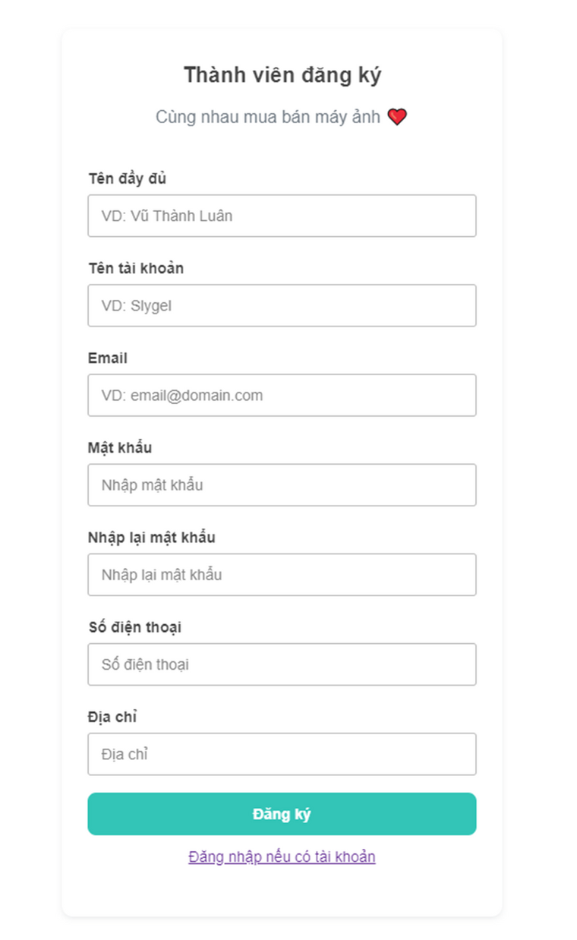
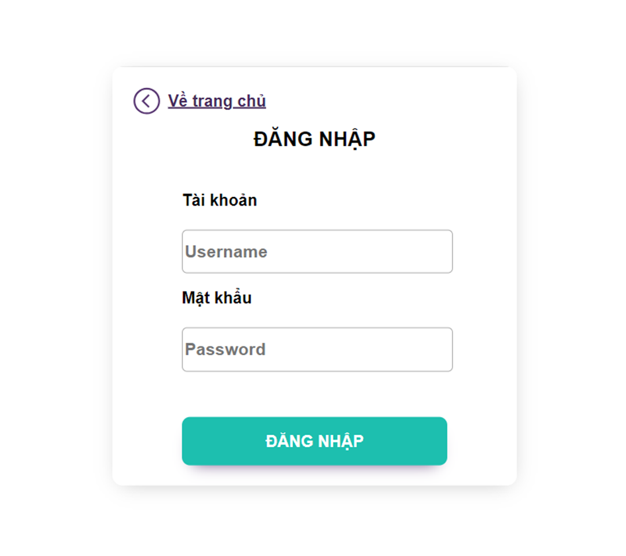
Giao diện đăng ký/đăng nhập
Các giao diện, chức năng của web site bán máy ảnh

Slide 6
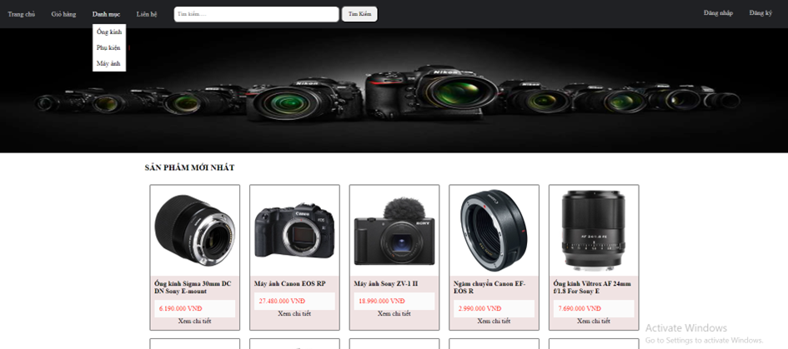
Giao diện xem danh mục
Giao diện đăng ký/đăng nhập

Slide 7

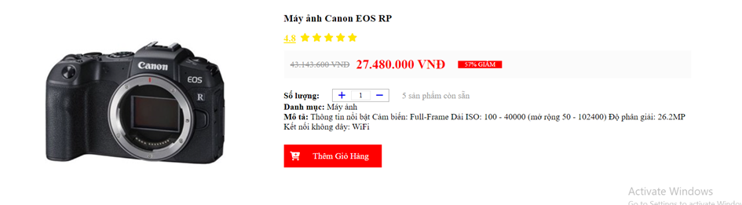
Giao diện xem danh mục
Giao diện xem chi tiết sản phẩm

Slide 8

Giao diện xem chi tiết sản phẩm
Giao diện thanh toán

Slide 9

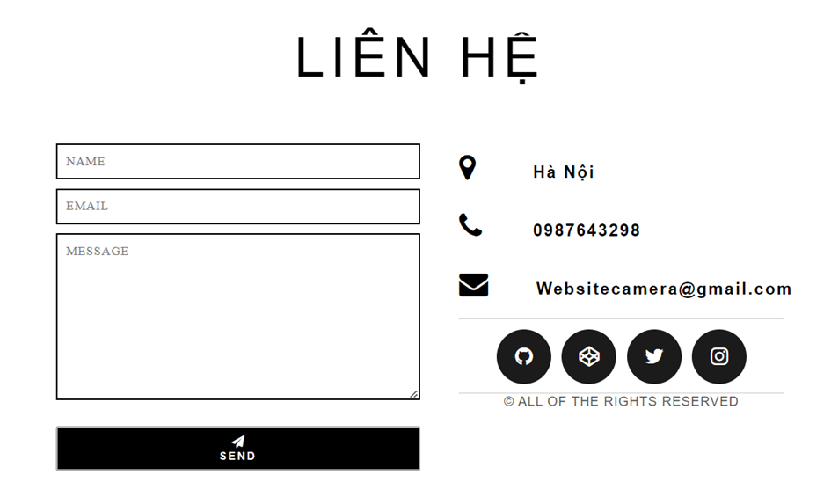
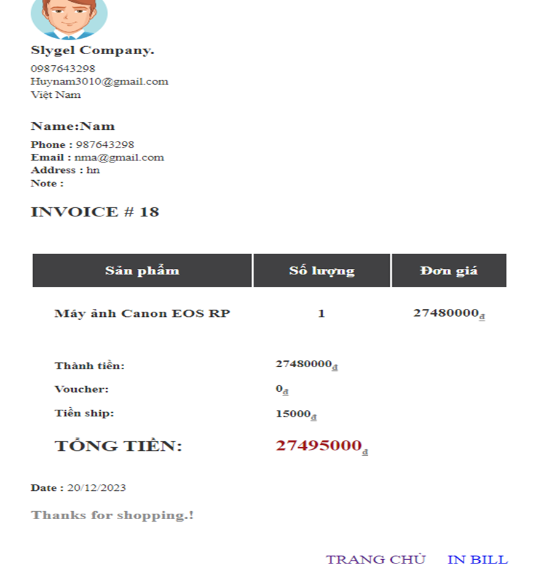
Nhận thông báo từ email
Giao diện thanh toán
Giao diện xem chi tiết sản phẩm

Slide 10





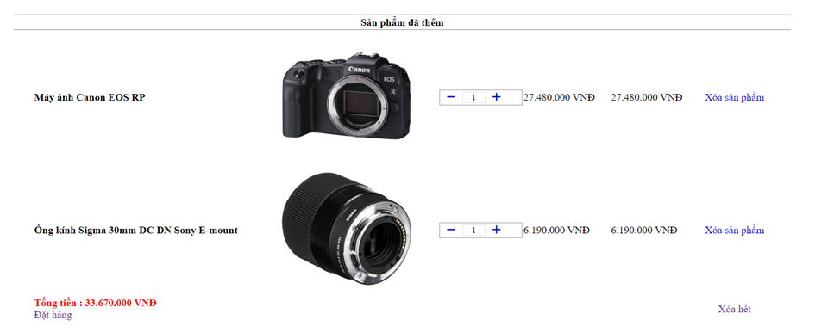



















Nhận thông báo từ email
Chức năng giỏ hàng
Giao diện thanh toán

Slide 11
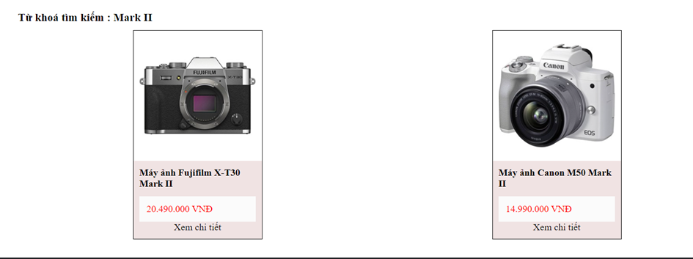
Chức năng tìm kiếm
Chức năng giỏ hàng
Nhận thông báo từ email

Slide 12

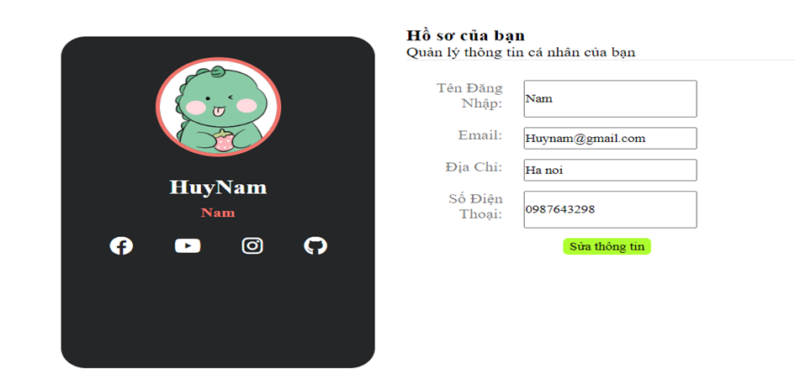
Giao diện thông tin cá nhân
Chức năng tìm kiếm
Chức năng giỏ hàng

Slide 13
Các chức năng quản lý
Sửa thông tin cá nhân
Quản lý sản phẩm
Chức năng tìm kiếm

Slide 14

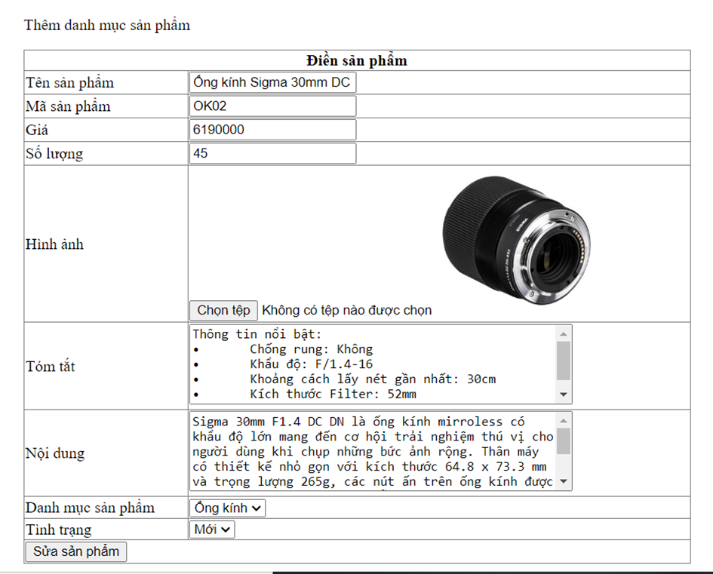
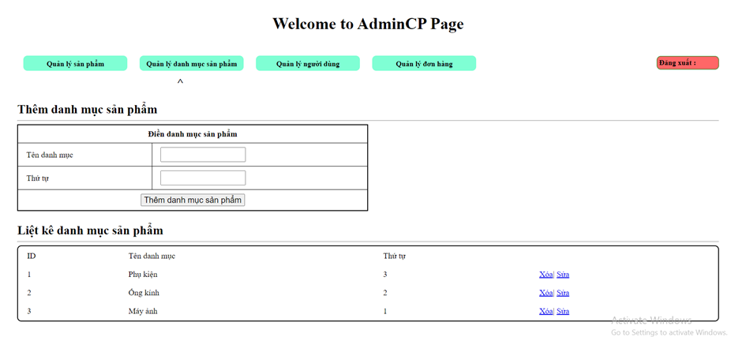
Các chức năng quản lý
2. Quản lý danh mục
Quản lý sản phẩm

Slide 15

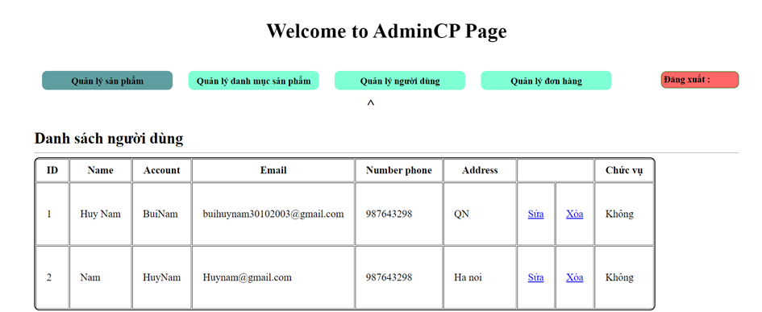
Các chức năng quản lý
2. Quản lý danh mục
Quản lý sản phẩm
3. Quản lý người dùng

Slide 16

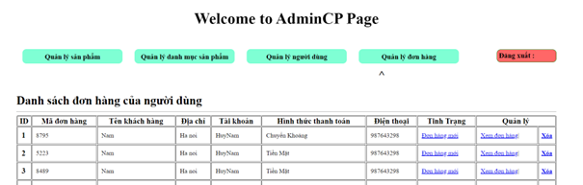
2. Quản lý danh mục
3. Quản lý người dùng
4. Quản lý đơn hàng

Slide 17

4. Quản lý đơn hàng
3. Quản lý người dùng
Cám ơn thầy và các bạn đã lắng nghe!

Slide 18
Cám ơn thầy và các bạn đã lắng nghe!

